Slide 1
Introduktion til Epos
Homér – ikke Homer, men hvem er han? Det homeriske spørgsmål.
Illiaden og Odysseen
Hvad er epos?
Stilistiske træk
Brugbare begreber og metoder i læsningen af epos

Slide 2
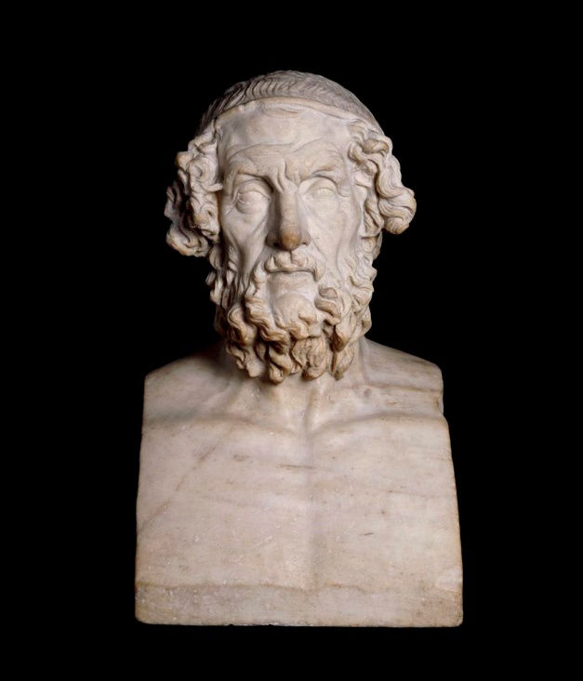
Homer: 800-700 tallet f.v.t.?

Slide 3
Hvem er Homér?
Forfatter, der traditionelt er tilskrevet Illiaden og Odysséen
Det homeriske spørgsmål
- Unitarer: Homer er en bestemt person.
- Analytikere: Iliaden og Odyséen er sammensat af flere forskellige digteres værker
Folk i antikken (og måske i dag) elskede ideen om det guddommeligt inspirerede digtergeni, der havde en særlig indsigt. Og som var blind (og dermed særligt skarpt seende)

Slide 4
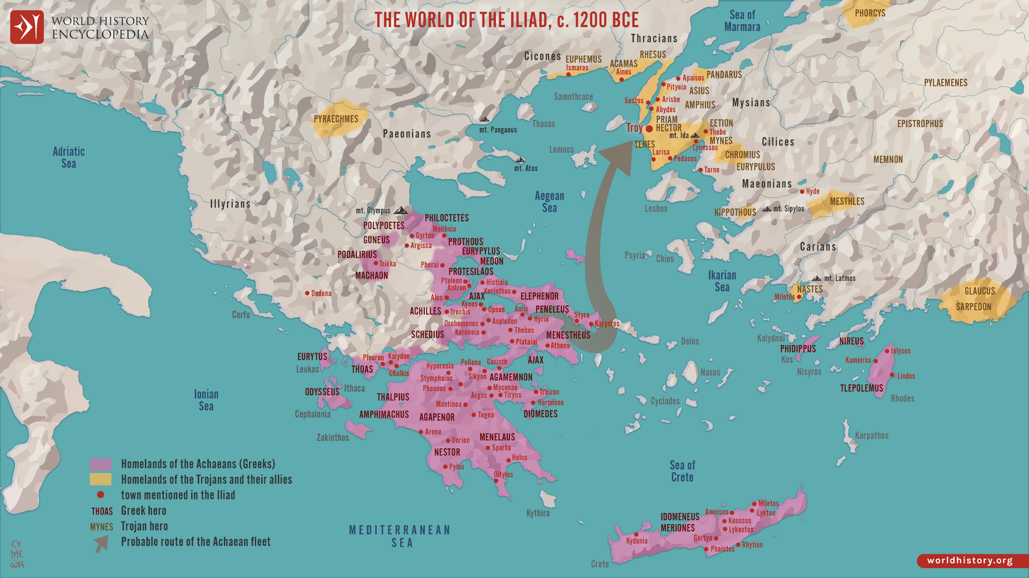

Slide 5
Iliaden og Odysséen
Illiaden og Odyséen tilhører begge epos genren
Er den ældste græske litteratur vi kender til
Ses som det ypperste indenfor antik litteratur
Indeholder grundelementerne til nærmest alle de litterære genrer, der voksede frem efterfølgende: Tragedie/komedie, talekunst og retorik, Poesi og lyrik, filosofi.
Senere epos: Ovid: Metamorfoser, Dante: Den Guddommelige komedie, Tolkien: Ringenes Herre, Star Wars, Avengers, Dungeons & Dragons og World of Warcraft.

Slide 6
Hvad er epos?
Litterær genre, der kan spores tilbage til mellemøsten og indien lang tid før det græske epos
Lang fortælling – hhv. 12000 og 15000
Mytologisk indhold
Skrevet på vers: daktylisk hexameter
Indledes altid af en musepåkaldelse
Traditionelt opført live af en rapsode (sanger)

Slide 7
Stilistiske træk
Epiteter: Besmykkende navnetillæg (F.eks. den snarrådige Odysseus eller den rapfodede Achilleus)
Patronymikon: Kroniden (søn af Kronos) Peleiden (søn af Peleus)
Homeriske lignelser: Lignelser. Indledes som regel af ”Som når…”
Formelvers: Et vers eller en længere strofe, der går igen flere steder. Skulle oprindeligt tjene til at gøre det nemmere at huske versene.

Slide 8
Brugbare begreber og metoder i læsning
Aretè – ”Bedsthed”. Den bedste udgave af sig selv
Timè - Ære
Kleos – Godt ry eller omdømme
Plus begreber vi allerede kan:
- Sofrosynè – mådehold, nøjsomhed
Xenía – gæstevenskab
Metoder: Autoptisk metode og særligt personkarakterististik

